Slide 1



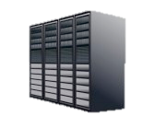









平成26年度オープンデータ実証実験 公共施設等情報（概要）
○ 総務省は、地方自治体が所有する道路や公園、学校、公民館などについて、更新時期や金額情報を把握するための固定資産台帳の整備を要請した。
○これに合わせ、公共施設等に係る情報を二次利用が可能な形式で広く国民にオープンにし、住民の利便性の向上や社会的な課題の解決などに貢献できる可能性について実証する。
＜自治体所有情報＞
公共施設等情報流通連携基盤システム
地図システム上での
閲覧・検索
地域住民が、場所に応じた生活情報を入手し、公共施設をより活用できる
庁舎・役場
インター
ネット
学校
公共施設等情報API
公開
施設の維持費の可視化して、
課題の抽出を容易にする。
公共施設の効率的な配置や、無駄な経費の削減に繋げる
病院
民間企業のシステム
での二次利用
公民館
その他の
公共施設
公共施設等情報
インター
ネット
不動産情報サイトで、
住みやすい条件（近隣に学校がある、徒歩○分内に病院がある等）から物件を絞り込める
施設基本情報 | 名称・用途概要・管理者・所在地・面積など
建物性能情報 | 基本利用状況・性能・耐震性能・劣化情報など
施設機能情報 | 建物の機能情報・経費・維持管理状況など
固定資産情報 | 耐用年数、リース区分、評価額など
公共施設等情報
自社データ
固定資産の検索
建設業者や不動産業者等が、公共施設の情報を参照し、運用状況等を把握することで、民間・住民のニーズに応じた適切な時期・立地で計画。これにより、住民にとって利便性の高い公共サービスが提供される
例）図書館と民間施設の複合ビルの計画
白書
インター
ネット
公共料金
公共施設等情報以外の情報
一般公募による情報サービスの開発
行政情報 | 人口統計、財政状況、都市計画等
公共料金情報 | 上下水道・公立学校授業料など
子育て・教育情報 | 子育てに関する保育料・延長保育・待ち状況・学童クラブなどの情報
オープンデータを活用した新サービスを開発できる
募集
アプリ
インター
ネット
例）公共施設周辺の駐車場情報が分かるアプリにより、住民の生活が便利になる
子育て・教育

Slide 2
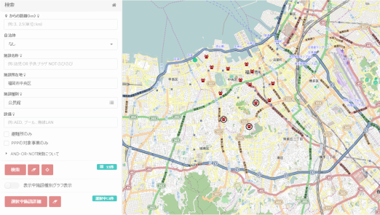
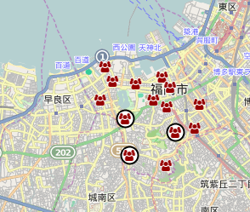
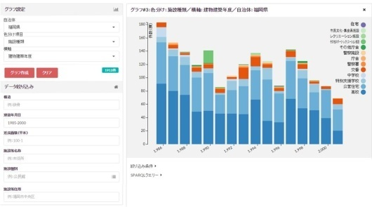
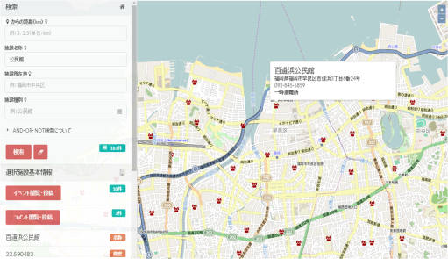

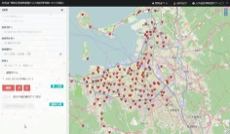
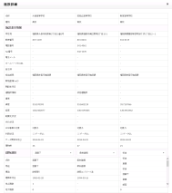
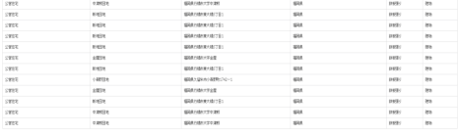
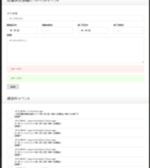
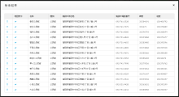
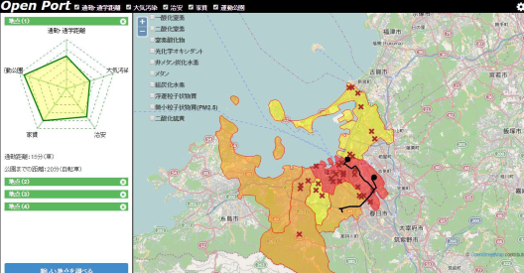
平成26年度オープンデータ実証実験 公共施設等情報（成果）
○ 福岡県、福岡市、糸島市が保有する公共施設等情報を用いて、公共施設情報による住民の利便性の向上や社会的な課題の解決におけるオープンデータ活用の有効性を実証。具体的には、①公共施設情報提供サービス、②公共施設白書情報提供公開サービス、③公共施設運営市民参加支援サービスの３つのユースケースで実証するとともに、民間企業による既存システムでの二次利用、一般公募による情報サービスの開発を実施した。また、固定資産台帳情報の活用のユースケースを調査した。
○実証の結果、自治体が活用することで、民間企業や住民と連携した最適な公共施設マネジメントの検討を支援することが確認できた。また不動産事業者が活用することで業務効率化や住まいを探す住民の利便性向上に繋がった。PPP/PFI事業者等の民間企業が活用することで公共施設整備・運営への民間提案増加に寄与する可能性が確認できた。一方、公共施設等情報流通連携基盤の活用を促進するには、より多くの自治体の公共施設情報等のオープンデータ化、公共施設の位置情報の整備、施設の経費・利用状況・営繕履歴等に関する統一されたデータ形式、広義の公共施設（民間移転した施設、交通系施設等）の情報収集が課題となる。
①公共施設情報提供サービス
②公共施設白書情報公開サービス
③公共施設運営市民参加支援サービス
未利用地の活用促進のための地図上での情報公開とアイデア募集
  公共施設を検索し地図上に表示するほか、対象の公共施設の一覧表、施設詳細を表示する。
年度別・地域別・種類別で、公共施設の状況をグラフに表示し、施設の老朽化状況などが確認できる。
公共施設に登録されたイベント・コメントを地図上で表示する。イベントには公園の清掃等の市民活動や、自治体が行う催しもの等を登録する。
＜固定資産台帳の情報の活用例＞
固定資産台帳の情報をもとに、
１）公共施設と未利用地のデータを地図上に表示
２）未利用地の活用アイデアを募集
民間企業の創意工夫やノウハウを活用した、未利用地の有効活用が可能に
★
施設にイベントを
登録＆閲覧
施設の
一覧表示
＜公共施設情報の活用例＞
最優秀賞「OpenPort」
公共施設、犯罪情報、大気汚染測量データ等を数値化し、自分が住みたいと思う条件に合ったエリアを検索できるサービス。
施設詳細表示（比較ができる）
データの明細
（1件ずつの施設が確認できる）
効果
効果
効果
複数の自治体の公共施設について、その配置や施設の詳細情報を確認することで、最適な公共施設の検討が可能になった。不動産会社やPPP/PFI事業者も有効活用ができ、地域経済の活性化に繋がる。
グラフが簡単に作成でき、地域住民に分かり易く公共施設の状況が伝わる。固定資産台帳が整備されオープンデータ化されると、全国の自治体の公共施設の状況が比較で、より効果的な維持管理が可能に。
公共施設で開催されるイベント等を登録
することで、地域住民の利便性向上や
地域のコミュニティ形成に寄与する。また
市民と自治体が双方向でコミュニケーション
が取れるツールとして期待ができる。

